Slide 1

Jahresbericht Leistungssport
GV SBSF vom 30. November 2013
Daniel Steingruber

Slide 2
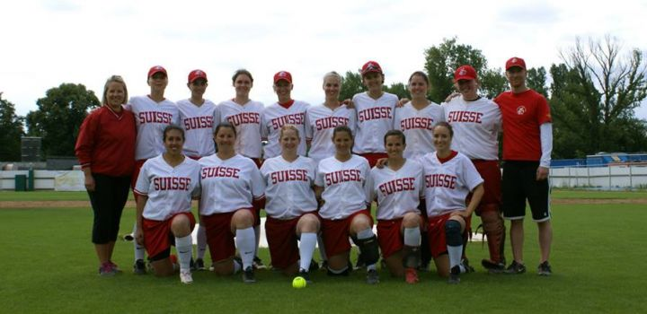
Softball Seniors

Slide 3
Rückblick 2013 - Erfolgreiche Softballerinnen an der EM
Nati Clinic in Magglingen am 02.03./03.03.2013
  Zusammen mit Baseball Seniors
  Mental-, Softball- und Krafttraining/Regeneration. Festlegen der Ziele 2013.
  Socialising mit dem Spiel «Schlag den Bambino»
Trainingsspiele gegen Club Teams
  Mithilfe beim Alpine Cup 2013 - vielen Dank!
7. – 13. Juli Softball Europameisterschaft in Prag
  14. Schlussrang → Ziel erreicht ☺ - herzliche Gratulation!
  Highlights: 23 zu 5 Sieg gegen Ungarn und ein 7 zu 6 Sieg gegen die Ukraine

Slide 4
Ausblick 2014 – keep on going!
Weiterarbeit mit Headcoach Jerome Müller
Trainingsspiele gegen Club Teams
  Verjüngung/Erweiterung des Mannschaftskaders
Ausbau der Sponsoring und Medienarbeit

Slide 5
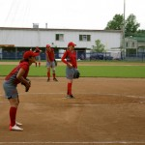
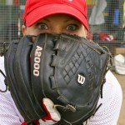
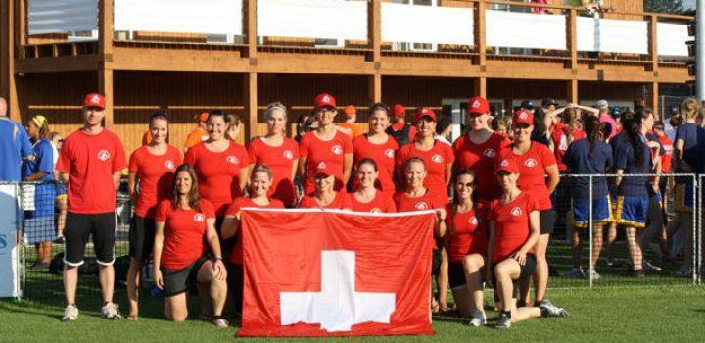
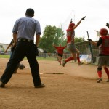
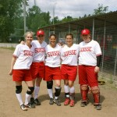
Softball Seniors

Slide 6
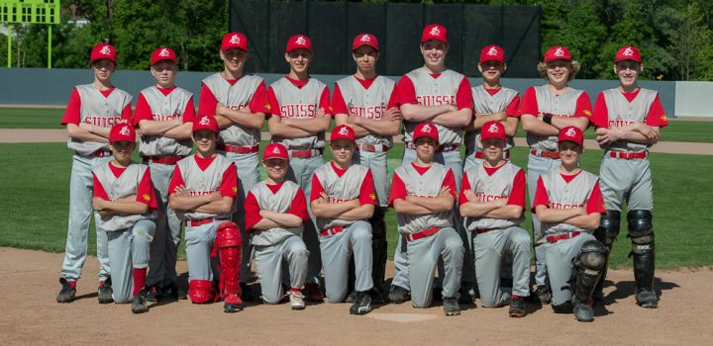
Baseball Cadets

Slide 7
Rückblick 2013 – toller Abschluss an der EM
Batting Clinic mit Kevin Seitzer in Winterthur
Diverse Monatstraining
Vorbereitungsturnier in Therwil
  Mithilfe beim Alpine Cup 2013- vielen Dank!
29. Juli – 03. August Cadets Europameisterschaft in Miejska Gorka
  5. Schlussrang - herzliche Gratulation!
  Highlights: Zusammenwachsen zu einer Einheit, Freundschaft mit Kroatischem Nationalteam, 1. Augustfeier mit dekorierten Tischen und Schweizer Fahnen im Hotel

Slide 8
Ausblick 2014 – take the chance!
Weiterarbeit mit Headcoach Andy Fleischacker
Nati Clinic in Magglingen am 08.03./09.03.2014
  Mental-, Baseball- und Krafttraining. Pitching & Batting
Diverse Monatstraining
Internationales Vorbereitungsturnier in Therwil (Auffahrtswochenende, gegen Mannschaften aus DE und AUT)
  Erneute Teilnahme an Cadets EM vom 21.07. – 26./27.07.2014
  Nur 4 Spieler müssen die Mannschaft wegen dem Jahrgang verlassen
  Grosse Chance um Erfahrung zu sammeln

Slide 9
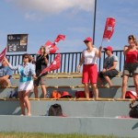
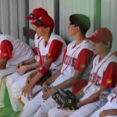
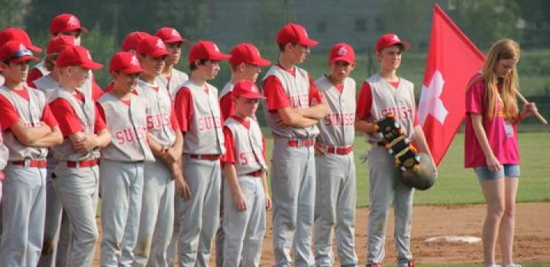
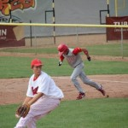
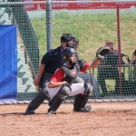
Baseball Cadets

Slide 10
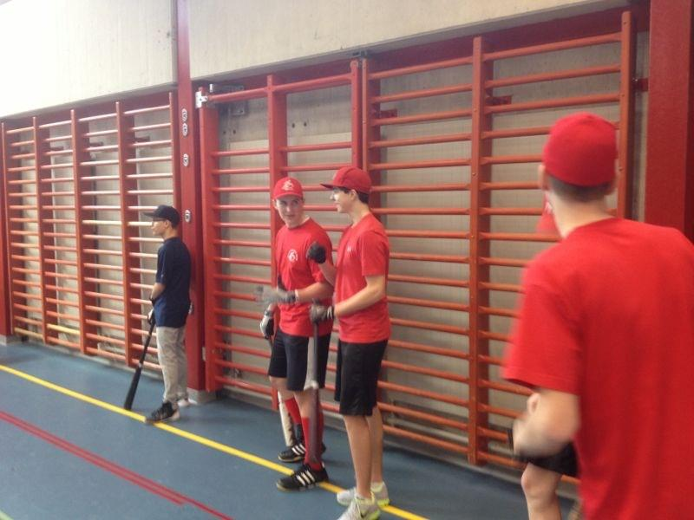
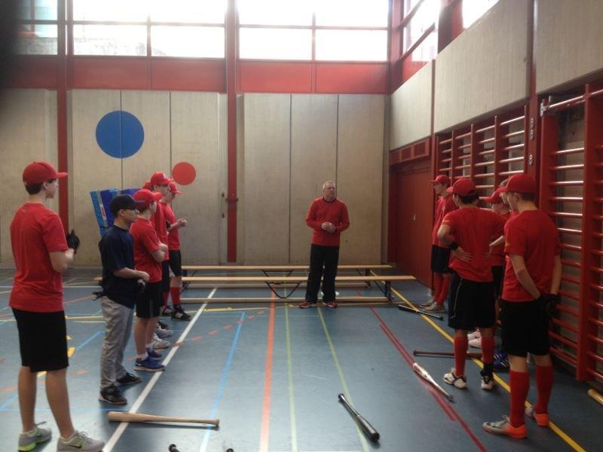
Baseball Juniors

Slide 11
Rückblick 2013 – Überbrückungsjahr
Batting Clinic mit Kevin Seitzer in Winterthur
Diverse Monatstraining

Slide 12
Ausblick 2014 – getting ready for the qualifier!
Weiterarbeit mit Headcoach Andy Fleischacker
Nati Clinic in Magglingen am 08.03./09.03.2014
  Mental-, Baseball- und Krafttraining. Pitching & Batting
Diverse Monatstraining
  Teilnahme an Juniors EM vom 14.07. – 19./20.07.2014

Slide 13
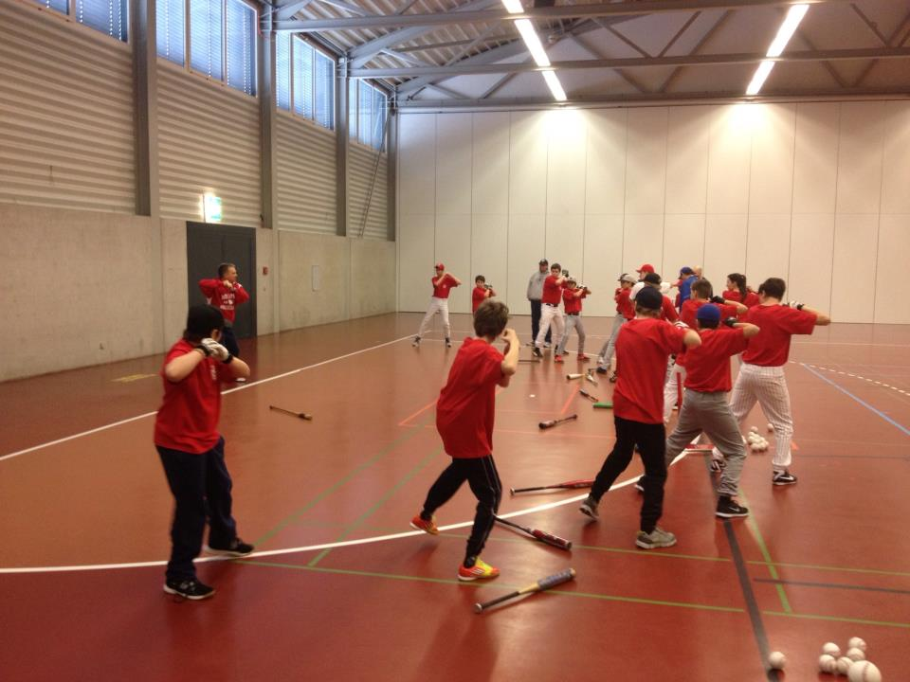
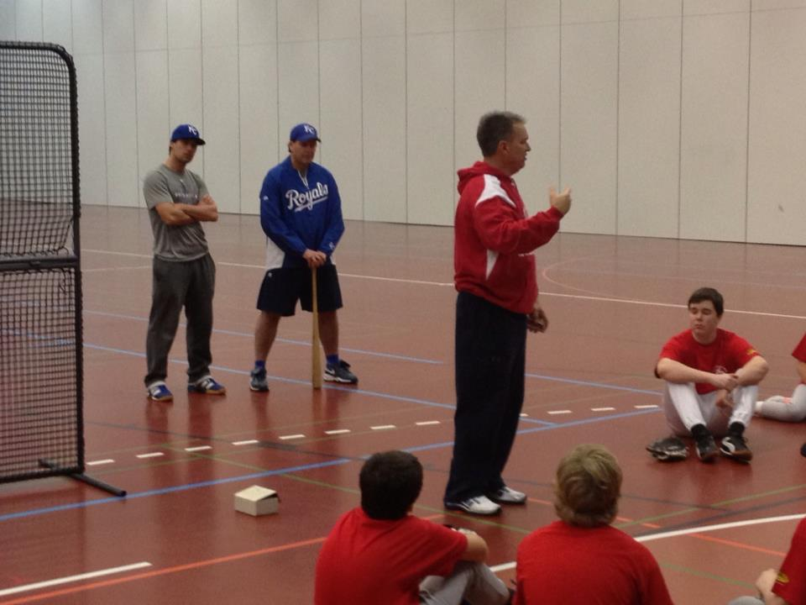
Baseball Juniors

Slide 14
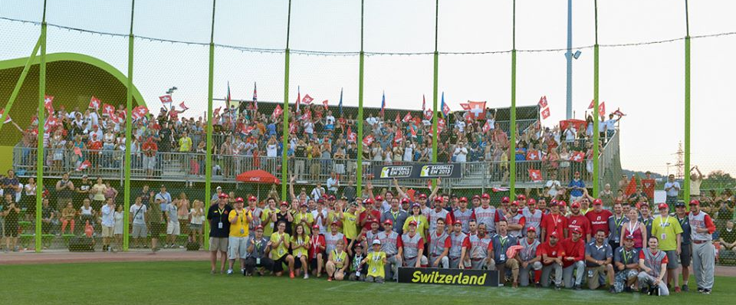
Baseball Seniors

Slide 15
Rückblick 2013 – We are Swiss Baseball!
Nati Clinic in Magglingen am 02.03./03.03.2013
  Zusammen mit Softball Seniors
  Mental-, Baseball- und Krafttraining/Regeneration. Festlegen der Ziele 2013.
  Socialising mit dem Spiel «Schlag den Bambino»
Finkstonball, Attnang – 3rd place
  Alpine Cup 2013 – 1st place -> Gratulation!
22. – 27. Juli Baseball Europameisterschaft in Zürich
  5. Schlussrang → Sportliches Ziel leider nicht erreicht ☹
  Highlights: Einmaliges Ereignis, Riesen Stimmung, 983 Zuschauer vs. GB, super Teamzusammenhalt «one Team, one Goal»

Slide 16
Ausblick 2014 – Verjüngung & «Road to A-Pool!»
Weiterarbeit mit Headcoach Andy Fleischacker
  Verjüngung des Mannschaftskaders
Diverse Monatstraining
Trainingsweekend 2014 (07.06.-09.06.2014)
  Alpine Cup 2014 (27.06.-29.06.2014)
Weiterführung der Sponsoring und Medienarbeit

Slide 17
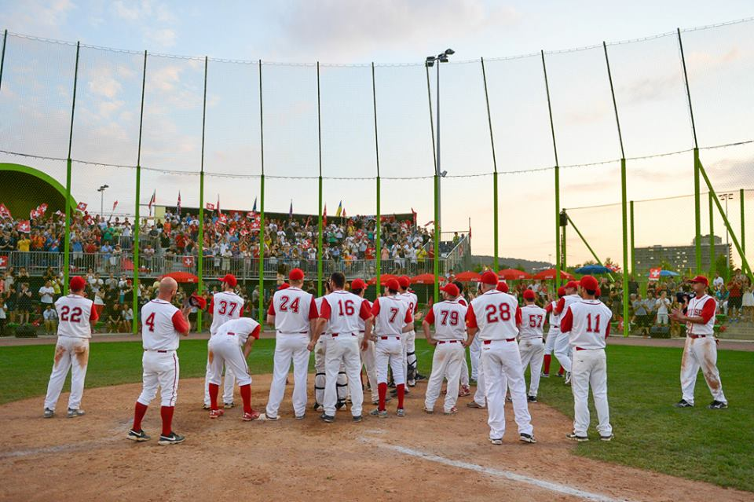
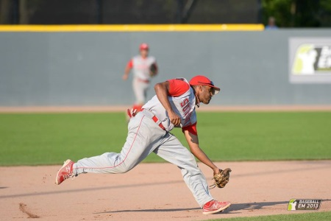
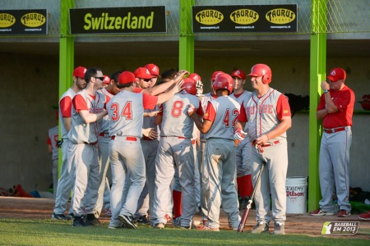
Softball Seniors
Letzter Auftritt von Angelo – Danke für alles!

Slide 18
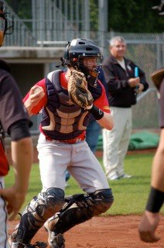
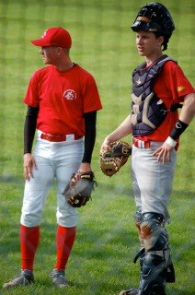
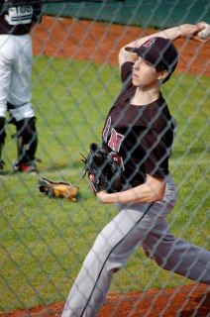
MLB European Academy Try-outs - gute Noten!
Sven Leemann
Nick Larson
Thierry Burkhardt

Slide 19
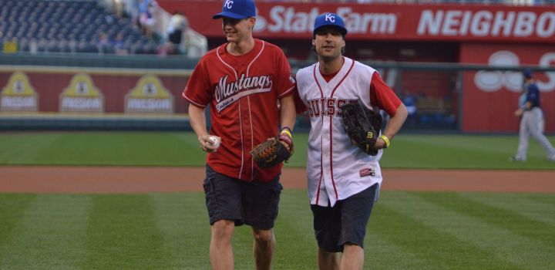
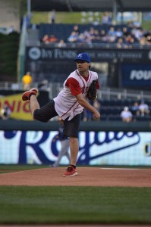
First pitch@Kansas City by a Swiss National Team Member
Harry Wischnewski

Slide 20

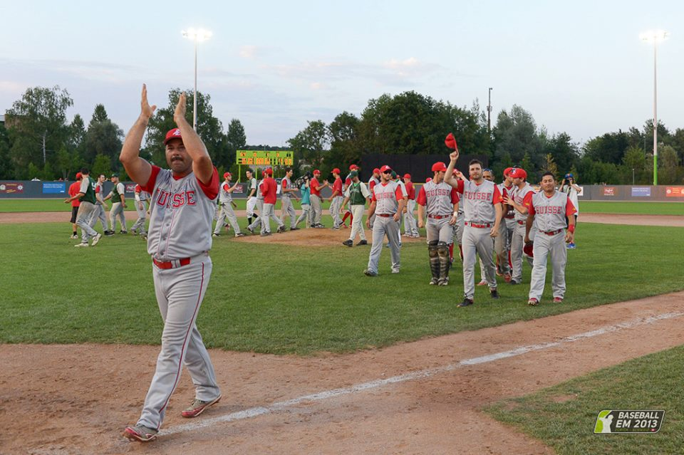
Allen Head- & Assistantcoaches, Teammanagern, Umpires, Spielern, Sponsoren, Offiziellen und Helfern ein grosses Dankeschön. Ohne euch wäre alles nicht möglich!

